Slide 1
GITHUB与GIT学习分享

Slide 2
什么是GITHUB与GIT？
GitHub（网址 https://github.com/）是一个面向开源及私有软件项目的托管分享平台，因为只支持Git作为唯一的版本库格式进行托管，故名GitHub。
GitHub的注册用户已经超过百万^{[1]}，托管的版本库数量已超三百万，其中不乏知名的开源项目，如：Ruby on Rails^{[2]}、Hibernate^{[3]}、phpBB^{[4]}、jQuery^{[5]}、Prototype^{[6]}、Homebrew^{[7]}等。

Slide 3
Git是一个分布式的版本控制系统，最初由Linus Torvalds编写，用作Linux内核代码的管理。在推出后，Git在其它项目中也取得了很大成功，尤其是在Ruby社区中。目前，包括Rubinius和Merb在内的很多知名项目都使用了Git。

Slide 4
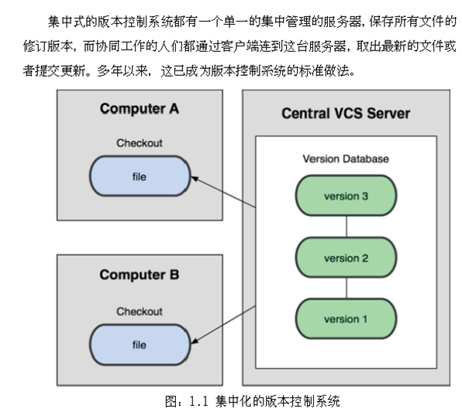
GIT和SVN之间的区别
SVN提交代码图解：

Slide 5
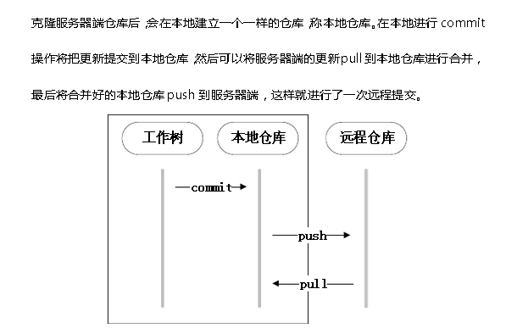
GIT提交代码图解:

Slide 6
GIT和SVN之间的五个基本区别
http://www.aqee.net/5-fundamental-differences-between-git-svn/
Git 与idea整合：
http://www.jetbrains.com/idea/webhelp/fetching-changes-from-a-remote-git-repository.html

